Slide 1
J’apprends à dessiner un chat
Etape 1: dessine un rond au milieu de la feuille

Slide 2
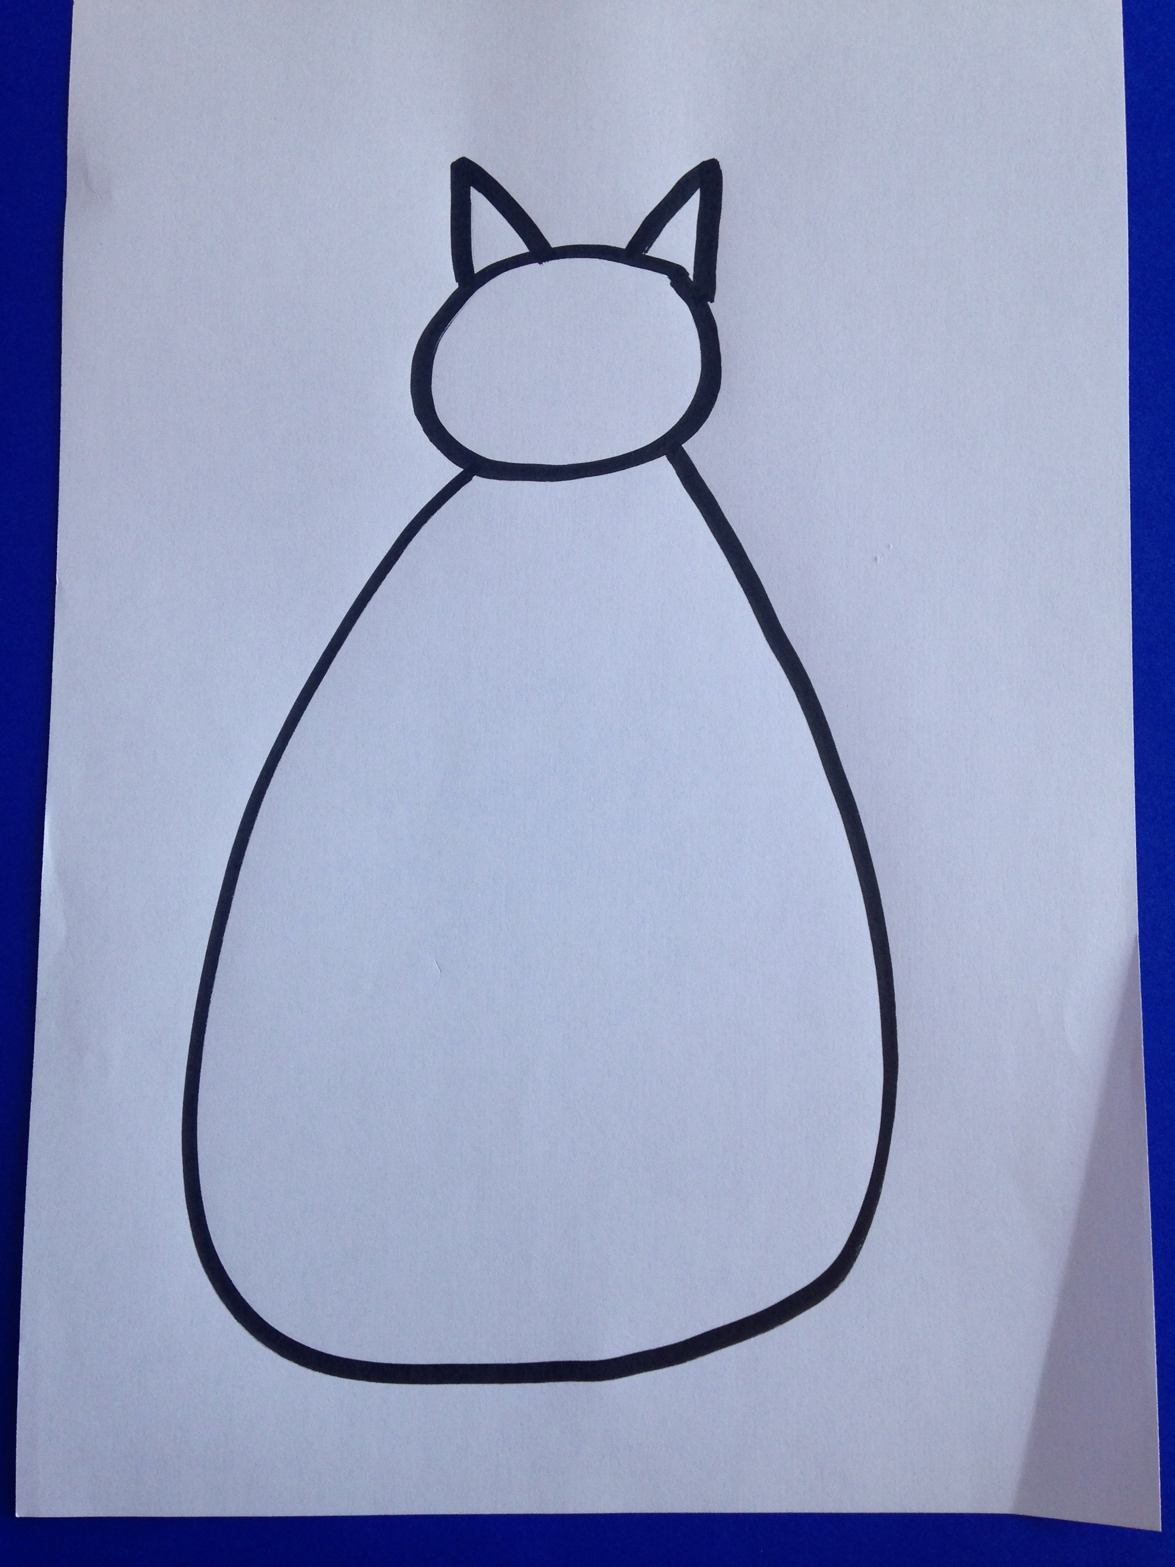
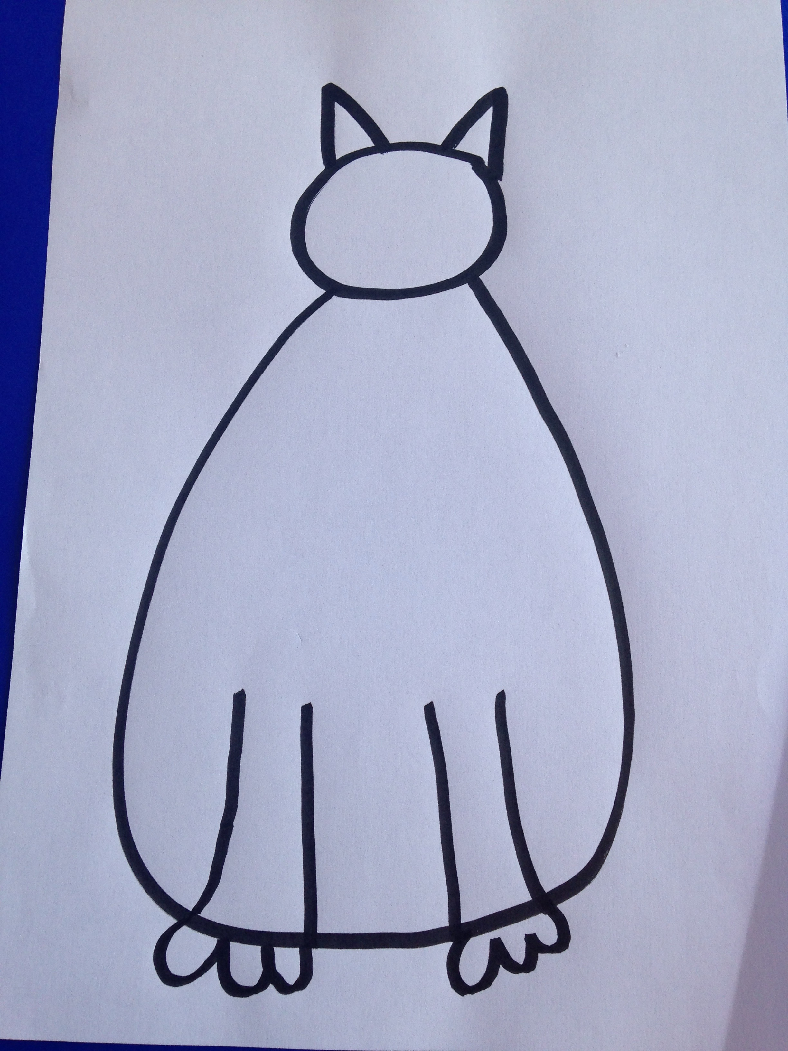
Etape 2:dessine deux oreilles et le ventre
Etape 3:dessine deux pattes

Slide 3
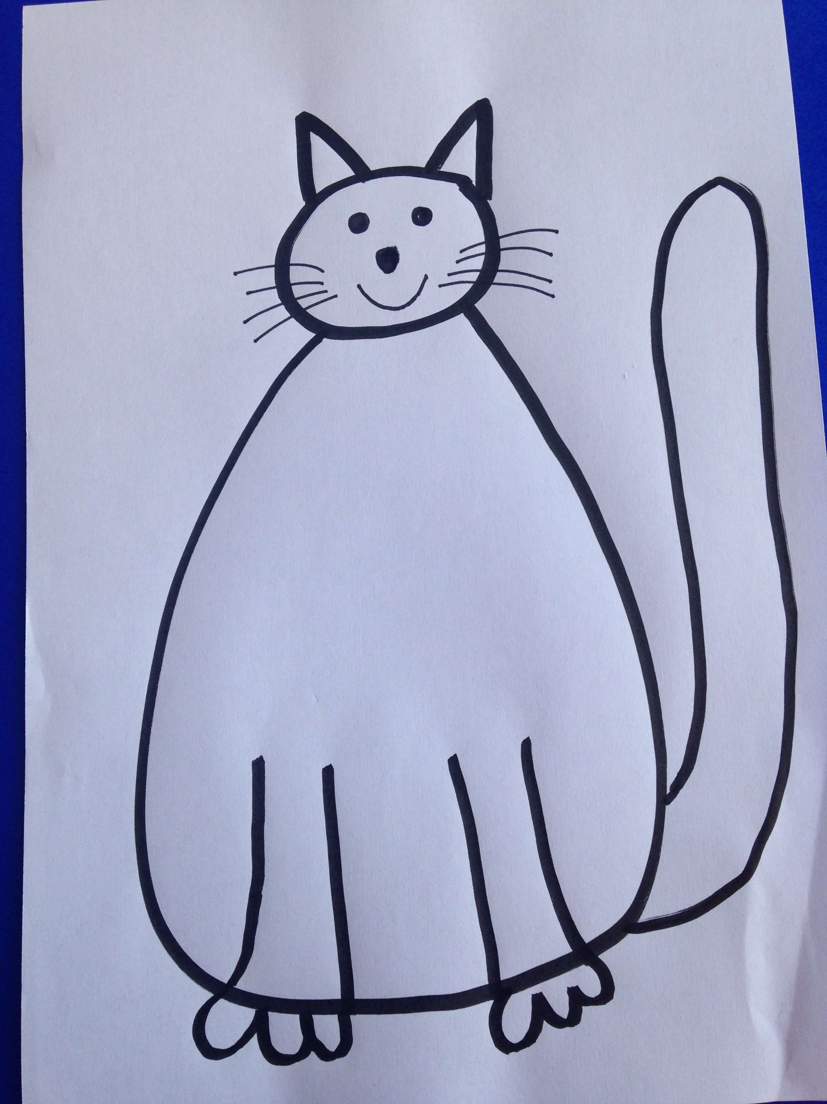
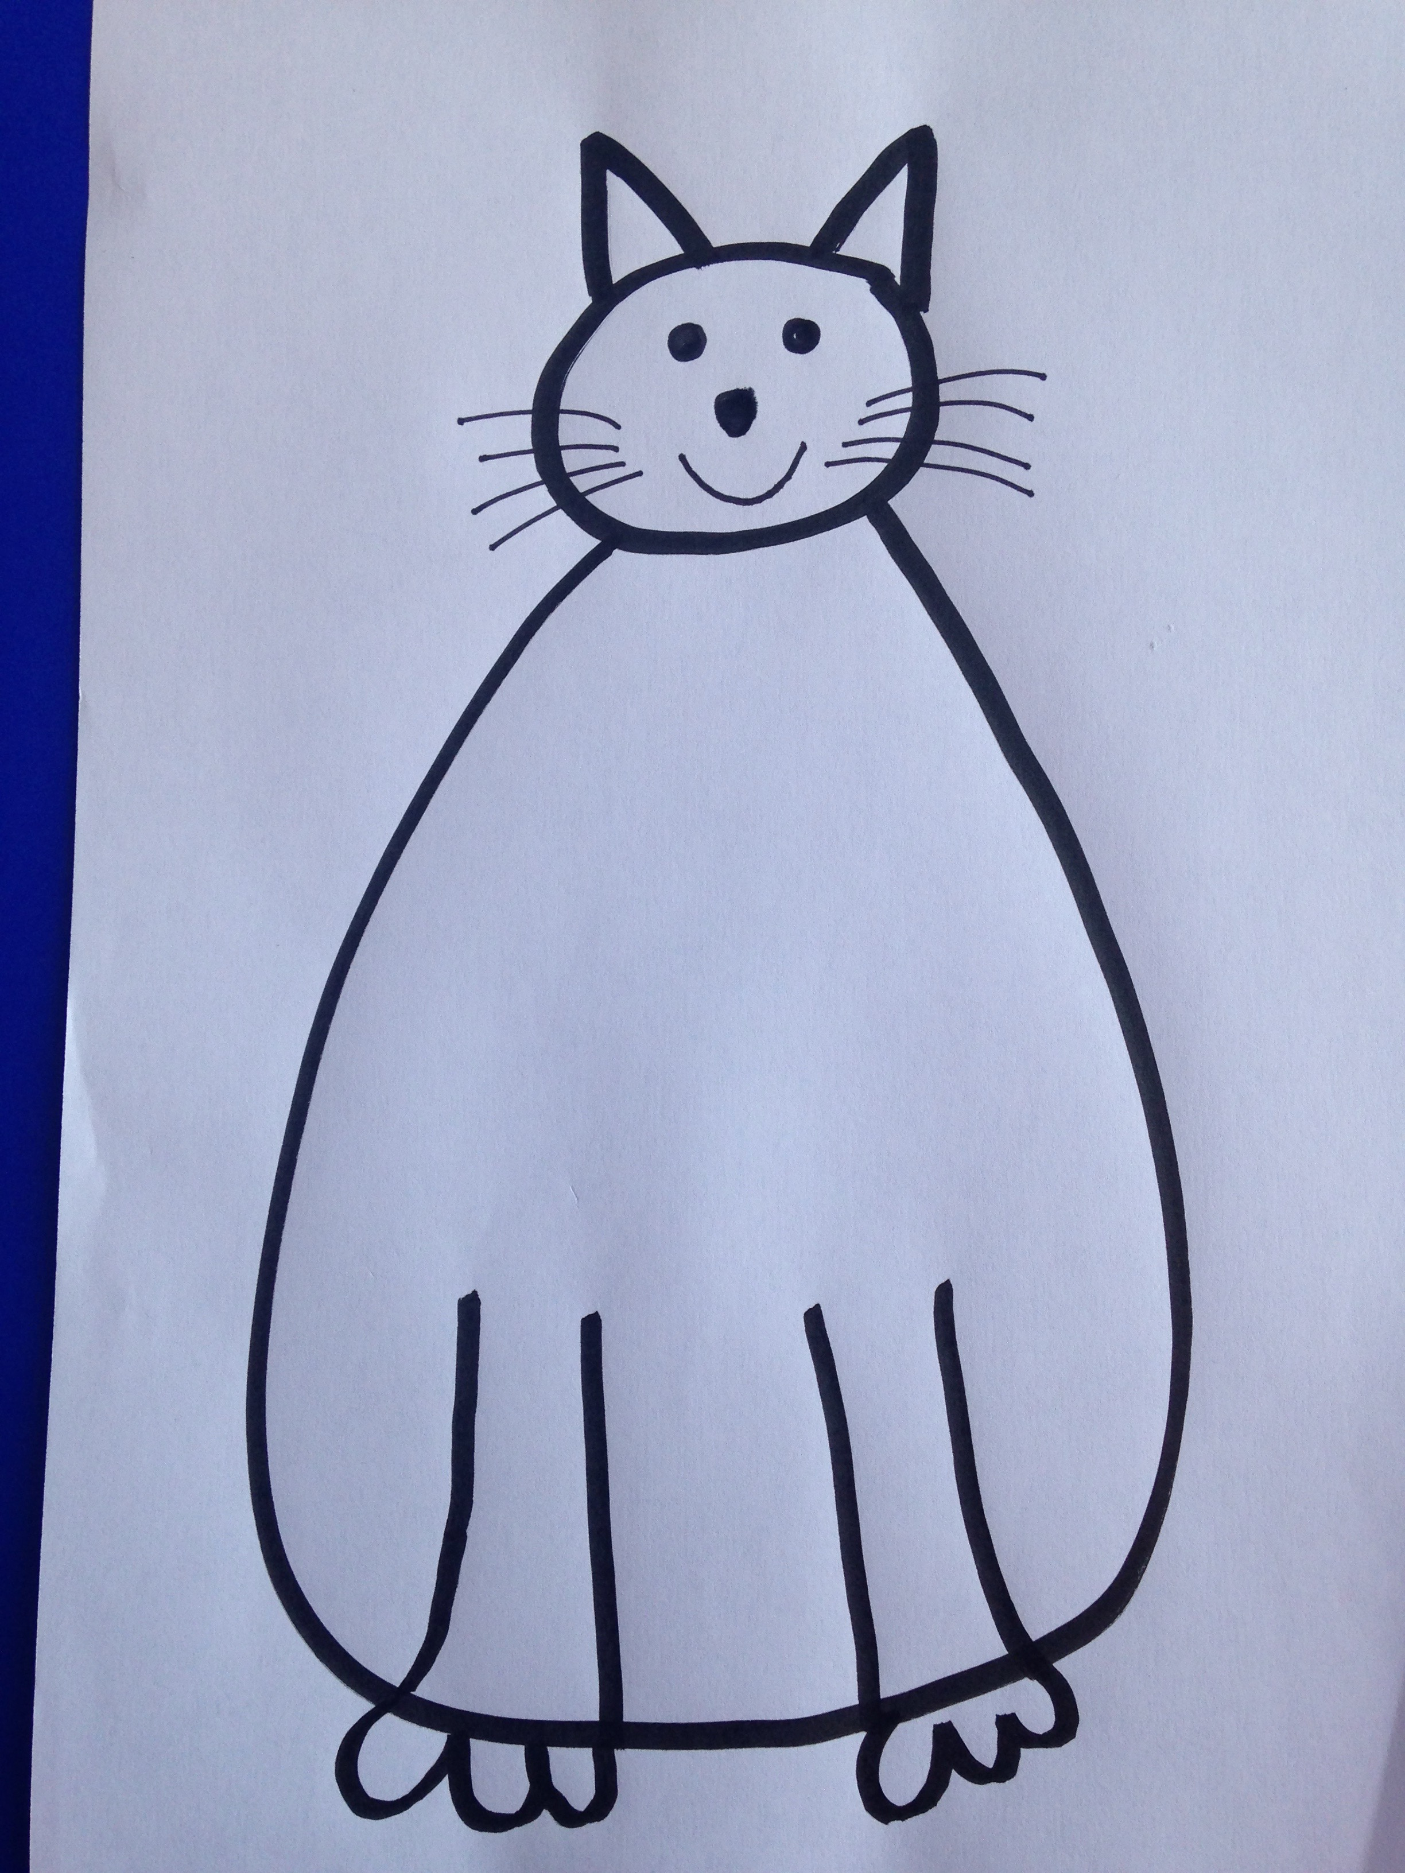
Et voilà un magnifique chat!
Etape 4:dessine
deux yeux
Un nez
Une bouche
Et des moustaches
Etape 5:dessine la queue

